Slide 1
# 목표 관리 및 보상을 위한 사이트를 만들거야.
서버의 DB는 SQL이 필요한것에는 Mysql 사용하고, 로그는 noSQL 로 MongoDB 사용
초기에는 반응형 웹으로 만들고, 추후에 패키징해서 앱도 개발할거야.
앱은 Capacitor.js + React를 활용한 웹뷰 기반 하이브리드 앱.
서버는 Node.js 사용하자.
테이블은 Member, Task, Reward, Group, Group member 등이 기본적으로 필요해
기본적으로 사용하는 필드들 알아서 넣어주고, 나머지 필드는 하면서 계속 추가해 나가자.
## 회원가입 및 회원 정보
- 회원가입은 일반 회원가입, 구글, 애플, 카카오 ,네이버 소셜 로그인 가능하게 해줘.
- 자기 프로필에는 사진, 이름, 별명, 성별, 전문분야, 관심사, 전화번호, 이메일을 넣어. 전문분야는 해시태그로 입력해서 친구찾기 할 때 이 전문분야로 검색할 수 있어.
친구찾기는 이름, 전문분야, 관심사, 전화번호로 가능함.
그룹 찾기는 이름, 전문분야, 관심사, 전화번호로 가능
그룹 가입 탈퇴는 그룹 매니저의 승인이 있을때 가입 가능. 탈퇴는 자유
- 팔로잉 기능, 해시태그 기능은 인스타그램과 동일함
- 초대 링크를 만들어서, 자기를 팔로잉하도록 초대 할 수도 있음
팔로잉 요청은 수락했을 때만 팔로잉 시작 가능

Slide 2
## 카테고리 관리
카테고리는 개인별로 생성해서 사용한다
태스크는 카테고리를 지정할 수도 있고, 지정 안할 수도 있다.
카테고리는 텍스트와 아이콘이 있다
## 태스크 관리
태스크의 필드는 테스크의 카테고리(NO category도 가능), 제목, 기간 , 태스크 수행 요일, 태스크 설명, 태스크 연관 이미지들,
태스트 연관 링크, public 여부, 태스트에 연관된 reward relation, 태스크 수행 횟수, 태스크 관리 그룹 등이 있다. 추후 필요에 따라 필드를 추가하자.
태스크는 카테고리 지정해서 카테고리 별로 나눠서 볼 수도 있음.
## 그룹 관리
그룹을 만들때, 그룹명, 그룹 설명, 그룹 대표 이미지를 지정할 수 있다.
그룹의 구성원은 admin, manager, member로 나뉜다.
그룹의 admin 은 manager 관리, member 초대, 그룹 테스크 생성 및 사용자 지정기능
그룹의 manager는 member 초대, 그룹 테스크 생성 및 사용자 지정기능

Slide 3
## 사용자의 태스크 관리
- 사용자는 본인이 만든 태스크과 그룹에서 지정된 태스크 두개다 볼수 있다.
태스크를 날짜별로 볼수 있고, 주간 단위로도 볼수 있다.
태스크를 완료하면 태스크를 완료했다는 체크를 할수 있고, “태스크의 완료를 증명” (= POC, proof of completion) 하는 사진/링크/코멘트를 같이 올릴 수 있다.
태스크의 완료시 해당 태스크에 연결된 reward가 사용자에게 주어진다. 이 reward는 포인트 또는 사용자나 그룹 매니저가 지정한 reward이다. Reward는 한번의 태스크 완료 증명(POC)마다 reward를 얻을 수 있거나, 해당 reward의 일부 퍼센티지를 얻을 수 있다. 퍼센티지가 100%가 되면 해당 reward를 얻게 된다.
## 그룹 매니저의 태스크 관리
그룹 매니저는 태스크를 만들어서 특정사용자 또는 그룹 전체에 지정해줄 수 있음.
그룹 매니저는 자신이 지정한 태스크를 완료한 멤버의 리스트, 완료하지 않은 멤버의 리스트등을 볼 수 있음.
그룹 매니저는 멤버를 선택해서, 본 그룹이 지정했던 태스크를 날짜별, 완료/비완료 등으로 편하게 볼수 있음. 그리고 해당 멤버가 public으로 지정한 태스크도 같은 화면에서 같이 볼수 있음.
멤버가 태스크를 완료하면(POC) 그룹 매니저에게 알람이 가게 할 수 있음(알람은 추후 진행)
그룹 매니저는 멤버가 완료한 POC를 보고 reward를 승인하고 코멘트할 수 있음 (태스크 지정시 자동승인 체크하면 자동으로 승인)

Slide 4
## 그룹 멤버의 그룹 태스크 보기
- 그룹 멤버는 자신이 속한 그룹에서 발행된 태스크를 지정해서, 해당 태스크가 assign된 멤버들의 리스트 및 해당 태스크에 대한 POC 현황을 볼 수 있음. (POC의 상세 이미지 및 코멘트, 달성 여부 등)
## follower와 followee
- Follower 는 followee 가 public 으로 만든 태스크 및 POC 현황을 볼수 있음 (POC의 상세 이미지 및 코멘트, 달성 여부 등)

Slide 5

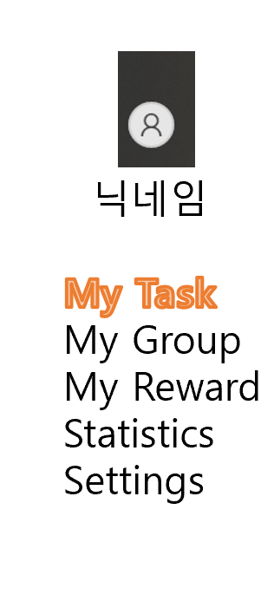

UI WIRE FRAME
LOGO
MAIN WINDOW
MENU

Slide 6



Find Task
Next day
WEEK view, DAY VIEW toggle button
닉네임
My Task
My Group
My Reward
Statistics
Settings
PREV DAY
<< TODAY (2025-07-07) >>
WEEK VIEW
COMPLETE!
카테고리
TASK TITLE
DETAIL
comments
사진추가
완료
카테고리
TASK TITLE
DETAIL
comments
UPLOAD
카테고리
TASK TITLE
DETAIL
comments
UPLOAD
카테고리
TASK TITLE
DETAIL
comments
UPLOAD
New task
Upload image of my task for the proof of completion
Pop Up Link to detail view
DONE check box
My Comments for this task for today

Slide 7
Detail TASK View
TASK
POC (proof of completion)
REWARD
카테고리
TASK TITLE
Comments
- 하루에 100포인트
- 7일 연속 달성시 100포인트 추가
Details of the task
PHOTOs of the current task Thumbnails
PHOTOs of the POC Thumbnails
PHOTO of the reward which is linked to the current task
URL link of the current task
URL link of the current task
Base is gray scale photo. Coloring the photo according to the completion rate of the task
URL link of the current task

Slide 8





New task View
요일 중복 선택
PHOTO of the reward
시작일 ~ 종료일
월 화 수 목 금 토 일
REWARD
매월 4,10,14 일…
+Select reward
Details of the Rewards
카테고리
TASK TITLE
Details of the task 입력
2 %
Earning Rate for each POC
PHOTOs of the current task
Thumb nails
UPLOAD PHOTO
Whole task
0, 5, 100, 200, etc
Point
Each POC
여러 개 추가 가능
ADD Link
URL link of the current task
URL link of the current task
선택되면 타인이 검색 가능
Public task
SAVE

Slide 9



Find Group
Member Group
닉네임
My Task
My Group
My Reward Statistics
Settings
Manager Group
그룹명
그룹명
그룹 설명
DETAIL
그룹 설명
DETAIL
그룹명
그룹명
그룹 설명
DETAIL
그룹 설명
DETAIL
그룹명
그룹명
그룹 설명
DETAIL
그룹 설명
DETAIL
New GROUP
Invite Member

Slide 10

New GROUP View
GROUP
GROUP TITLE
Details of the GROUP
Hash Tags of Group
GROUP Profile photo
SAVE

Slide 11
해당 그룹 매니저에게만 보임
Leave Group
Edit GROUP View
GROUP
EDIT Task
EDIT Manager
GROUP TITLE
Creator
해당 그룹 ADMIN에게만 보임
Details of the GROUP
Nick name
Manager
GROUP Profile photo
List of Managers in this group. Each Manager’s nick name and other profile fields which is set as public by each member
Members
List of members in this group. Each member’s nick name and other profile fields which is set as public by each member

Slide 12

EDIT Manager View
GROUP
GROUP TITLE
각 매니저 리스트 왼쪽에 삭제 및 어드민 권한 지정 박스 넣음
Manager
List of Managers in this group. Each Manager’s nick name and other profile fields which is set as public by each member
ADMIN
ADD manager

Slide 13
EDIT TASK View
GROUP TITLE
SELECT TASK from the list
Select group members to assign task (select all 있음)
Select Rewards to assign each members ( Set same reward to all 있음)
Auto Reward
New task
체크하면 멤버가 POC 할때, 멤버에게 reward 지급됨. 체크 안되면 나중에 manage가 POC를 확인 후에 reward 지급함.

Slide 14



Find Group, Task
Current rewards I have now.
My wallet
My Rewards
닉네임
My Task
My Group
My Reward
Statistics Settings
Point : XXX
PHOTO of the reward Thumbnails Each thumb nail with completion rate ( Base photo is in gray scale, and coloring it according to its completion rate)
List of Rewards which I created or copied
Can delete rewards
New reward

Slide 15

New Reward View
REWARD
Title of the Reward
Detail of the Reward
UPLOAD PHOTO
PHOTO of the reward
SAVE

Slide 16
Find Group, Task, member
닉네임
My Task
My Group
My Reward
Statistics Settings
Total tasks : 123
Total Points : 1418
Total Rewards : 5
My Groups: 3
GROUP | Category | Title | # of POC | Start date | End date | Longest POC | Completion % | Completion % Last 30 days | Points earned by this Task
-
-
ABC high school
ABC high school

Slide 17
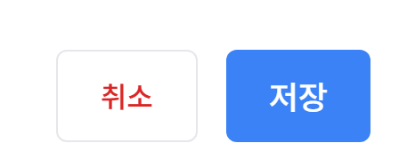

Find Group, Task, member
Change profile image
닉네임
My Task
My Group
My Wallet Statistics
Settings
New category
UPLOAD PHOTO
닉네임
EDIT
Edit 닉네임
카테고리
이름, 주소, 전화번호, 이메일, 나이, 성별 등 개인 정보 표시 및 수정 폼. 각 개인 정보마다 public open 할지 체크박스 존재
카테고리
카테고리
카테고리

Slide 18
INVITE 해서 멤버 초개 하는거, 사용자 검색은 되는데 초대 전송이 안된다. 아마 아직 메세지 관련 기능이 작성되지 않아서 그럴거 같아. 이제 이 부분 넣어줘. 그리고 초대는 INVITE 에서 초대 전송도 되지만, 초대 링크복사해서 초대 링크만 있어서 초대할 수 있게 해줘. 초대 받은 사람은 자동가입 그룹이면 자동으로 가입되고, 승인 가입 그룹이면 가입 요청 보낼 수 있고, 매니저가 가입 승인 누르면 가입 되게 해줘

Slide 19
그룹 태스크 생성하는 부분 수정할거야.
지금 날짜별 태스크 할당하는 것과, 태스크 이미지 업로드 하는 것, 태스크 링크 추가하는 것 없어.
그리고 리워드를 그룹리워드를 만들어서 거기서 선택하는 부분도 없고. 리워드 디테일 설명 추가하는 부분도 없어.
정리하면, 그룹 태스크 생성은
My task 에서 +new task 로 나오는 모달창의 기능에다가
1. 할당 대상 선택하는 것(그룹 전체인지, 멤버 선택인지)과
2. 완료 승인 방식 Auto Reward 인지, Need Approval 인지 선택하는 기능이 더 추가 되면돼.
Auto Reward 는 그룹 태스크를 할당 받은 사람이 태스크에서 완료하기 누르면 바로 완료 되는거고,
Need Approval 은 태스크 완료 승인 요청이 그룹 매니저에게 발송되면, 그룹 매니저가 태스크 완료 증명 내용을 보고 승인 하면 그때, 태스크 완료가 되는거야.
태스크 완료 시점에 reward 는 주어지는 거고.
그룹에서 할당 대상 선택은 멤버 리스트 보고 체크 박스로 선택하건, 멤버 이름/아이디/별명 (통합으로 검색)으로 검색해서 추가하는 것 두가지 가능하게 해줘.
전체 할당은 전체 할당이고.
할당 받은 태스크는 개인별로 해당 태스크가 지정된 날짜에 My Task 에서 보이게 되고,
My Task 에서 리스트로 보일때, Task 상태(진행중/완료 등으로 표시되고 있음)와 카테고리 바로 위에 "G- 그룹명" 이 표시되게 해줘.
그룹에서 할당 받은 태스크는 개인 태스크다 표시된 이후에 가장 아래부터 표시되게 해줘.

Slide 20
My Reward 부분 수정할거야. 보상 관리에서 내 보상 위에 "내 포인트" 라고 추가해서 가지고 있는 포인트 표시되게 해줘.
그리고 보상 획득하기는 해당 보상이 주어지는 태스크를 완료할때마다 해당 보상에 대한 % 가 누적돼서 100%가 넘게 있을 때만 보상을 획득할 수 있어.
그리고 "모든 보상"란에 있는 내 reward 표시할 때, 해당 reward에 대한 획득 %를 보여줘.
획득하기는 100%가 넘었을 때, 100%를 차감하고 내 보상에 추가해줘. 내가 해당 reward에 대한 %가 100%가 안넘으면 reward 받을 수 없어.
보상 항목에는 포인트 보상을 제외하고서는, 각 reward 마다 "상세보기" 를 획득하기 수정 삭제랑 같은 라인의 오른쪽 끝에다가 추가해줘.
상세 보기 누르면 보상에 대한 내용 다 볼수 있게 해줘. 이 보상이 어떤 태스크와 연결되어 있는지 연결되어있는 태스크도 제목을 볼 수 있게 해주고.
그룹에서 task 할당 받았는데, 그 task에 reward 가 있을 경우는 그룹 보상이라고 해서 "모든 보상" 처럼 항목 보여줘.
거기에 "상세보기" 를 획득하기 수정 삭제랑 같은 라인의 오른쪽 끝에다가 추가해줘.
상세 보기 누르면 보상에 대한 내용 다 볼수 있게 해주고, 그룹명과 이 보상이 연결된 태스크들도 리스트로 볼 수 있게 해줘.

Slide 21
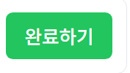
그룹명 | TITLE | DETAIL | REWARD
완료하기 누르면 My Task 에 있는 완료하기 버튼과 같은 POC 창 뜸.
완료하면 자동으로 해당 날짜에 regular Task 를 생성해주고 POC 도 바로 생성.
그룹명 : 그룹에서 지정되 태스크면 그룹명. 본인이 만든거면 SELF 표시
TITLE : 태스트 제목
DETAIL : 태스크 상세 내용
REWARD : 태스크에 연결된 REWARD

Slide 22

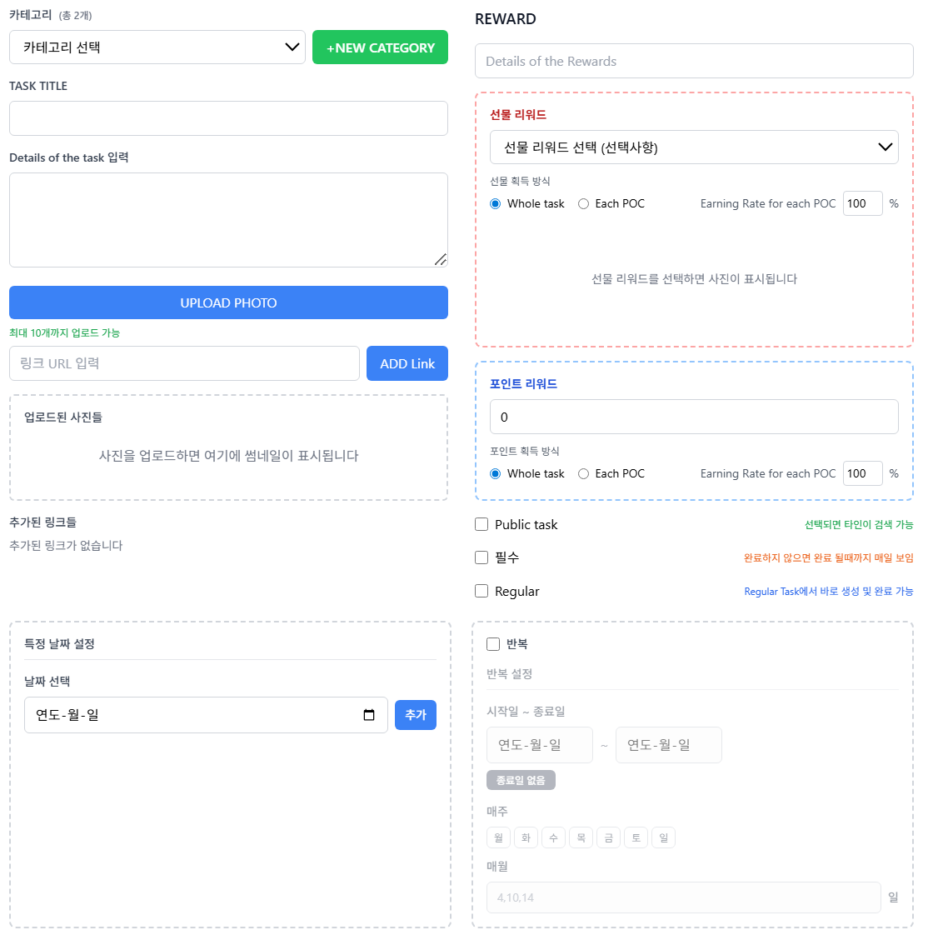
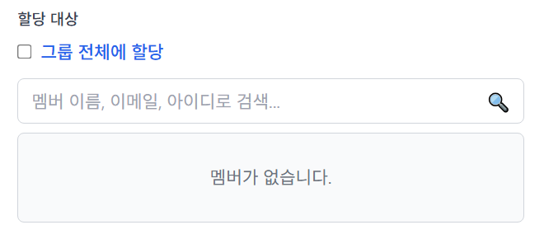
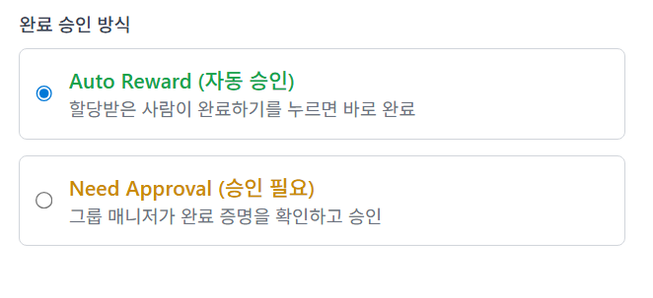

Slide 23
REWARD 메뉴의 "획득한 보상"에 표시되어야해. Whole task 일때는 특정날짜설정과, 반복 부분이 비활성화 되게 해줘. 특정날짜설정과, 반복 부분이required 도 아니게 되고. Each POC가 선택되면 완료기한 설정은 비활성화되고. 지금 선물과 포인트에 각각 선물 획득 방식/ 포인트 획득방식이 있는데, 획득방식 두개를 하나로 통합하자. WHOLE task는 시작일부터 완료 기한까지 TAKS 리스트에 표시되고 한번이라도 완료되면 (그룹 태스트의 경우 승인요청후 승인까지 돠면) 모든 날짜에 완료라고 표시되는거야. 상태가 반복과는 다르게 하나의 태스크가 기간동안 리스트에 표시는 되지만 하나의 상태로 통일되어있는거야.
GROUP메뉴에서 그룹관리 버튼누르면 그룹 관리하는 팝업 나오게 해줘. 그 팝업에서는 그룹 멤버를 리스트로 보고 검색도 할수 있게 해주고, 그룹의 멤버를 탈퇴 시킬수도있게해줘. 관리자가 아닌 일반 멤버에게는 "태스크 생성" "태스크 승인" "리워드 생성" "리워드 관리" "그룹 관리 " 버튼 모두 보이지 않고 일반 멤버는 탈퇴하기와 그룹 상세보기 버튼만 나오게 해줘. 상세보기에는 그룹 이미지와 이름, 그룹 소개, 그룹에 가입된 총 사용자수만 표시되게해줘.

